Slide 2
همان‌طور که می‌دانید، همه‌ی انسان‌های کره‌ی زمین در طی مسیر زندگی فردی‌شان خواهان رشد و پیشرفت هستند؛ اهداف بزرگ و متعالی برای خود تعیین کرده و تمایل دارند در تحقق رویاهایشان موفق و پیروز باشند. در این میان انسان‌های سالم، یعنی افرادی که از لحاظ جسمی و روحی در سلامت کامل به سر می‌برند گاهی در مسیر نیل به اهداف و خواسته‌هایشان دچار تردید، یاس، نا امیدی و خستگی مفرط شده و تلاش خود را نیمه‌کاره رها می‌کنند. آن هم درست در شرایطی که فاصله‌ی چندانی با پیروزی نهایی ندارند، اما افراد معلول که دچار نقصی در جسم خود هستند، چطور می‌توانند بر مشکلات فائق شوند؟

Slide 3
آیا تا به حال اندیشیده‌اید که اگر انسانی از لحاظ جسمی دچار نوعی نقص یا معلولیت باشد، چگونه می‌تواند مسیر پر فراز و نشیب زندگی‌اش را که هر روز آبستن حوادثی تازه است، به سلامت طی کند و چگونه می‌تواند به آرزوهای خود جامه‌ی عمل بپوشاند؟ بدیهی ست چنین فردی باید چندین برابر یک انسان معمولی و سالم تلاش کرده و آنقدر از لحاظ شخصیتی قوی و متکی به نفس باشد که بتواند بر موانع بی‌شماری که یکی پس از دیگری سد راه او می‌شوند، غلبه کند.

Slide 4
پس از مطالعه‌ی این مقاله، اگر شما هم از آن دسته انسان‌های سالم و معمولی هستید که از هیچ نقص جسمانی در زندگی‌تان رنج نمی برید، شاکر و سپاسگزار پروردگار باشید و به خودتان قول دهید که هرگز از خواسته‌هایتان چشم نپوشیده و ازتلاش برای تحقق آن‌ها صرف نظر نمی‌کنید و تا جایی که در توان دارید، برای توفیق در این راه می‌جنگید.

Slide 5
در این مقاله، ابتدا چکیده‌ای از زندگی و شرح حال سه معلول بسیار موفق و مشهور جهان را بررسی می‌کنیم که هر سه نفر آن‌ها یک ویژگی مشترک دارند: نه دست دارند و نه پا؛ یعنی فاقد دست و پا هستند و فقط بخشی از بدن را دارند تا بتوانند زنده بمانند. نقطه‌ی عطف داستان، این است که برخلاف تصور عموم مردم، این افراد نه تنها سرخورده و مایوس نشده‌اند، بلکه الهام‌بخش سایر افراد کره‌ی زمین قرار گرفته‌اند.

Slide 6
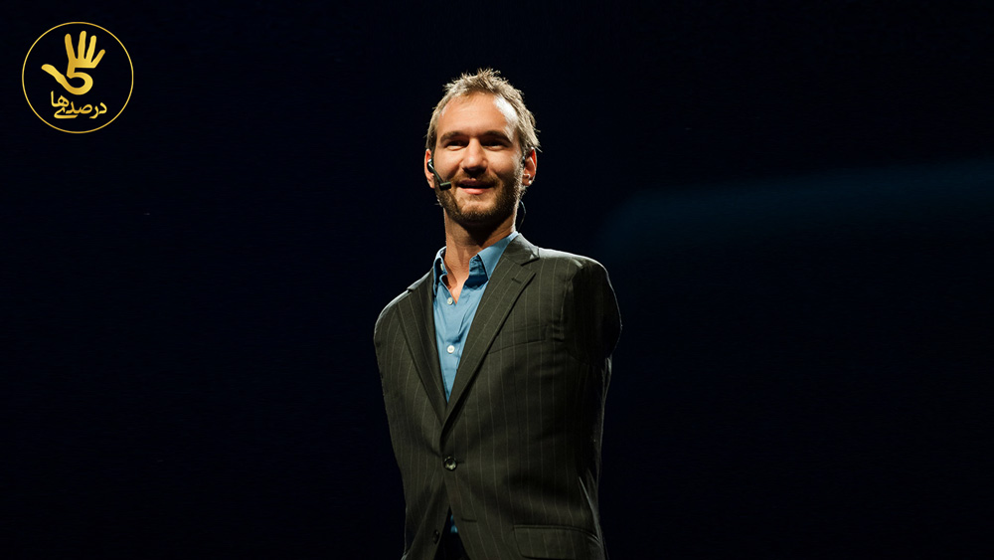
افراد معلول و موفق خارجی
اولین نفر کسی نیست جز سخنران انگیزشی مشهور “نیک وی آچیچ” که مورد علاقه‌ی بسیاری از مردم جهان است.

Slide 7
1- نیک وی آچیچ
نیک در کشور استرالیا متولد شد و از همان بدو تولد، دست و پا نداشت. آن روزها هیچ‌کس تصور نمی‌کرد که این نوزاد عجیب، به یکی از گران‌قیمت‌ترین سخنرانان رشد فردی در دنیا تبدیل شود که در ازای هر سخنرانی‌اش، چندین هزار دلار دستمزد بگیرد. نیک در دوران کودکی، اعتماد به نفس پایینی داشت و از مسخره شدن توسط دوستانش به شدت می‌ترسید، اما به یاری مادرش آموخت که چطور از دو انگشت پا برای رتق و فتق امور شخصی‌اش استفاده کند.

Slide 8
او هر روز برای تحقق رویاهایش تلاش می‌کرد و از چالش‌های تازه‌ی پیش رو استقبال می‌نمود. هرگز بهانه نمی‌آورد و از کمبود امکانات زندگی گله و شکایت نمی‌کرد. در جوانی به تفریحاتی مثل فوتبال و موج سواری روی آورد. ازدواج کرد و صاحب چندین فرزند شد. نیک برای آدم‌های معمولی در حکم طلای ناب است. طلایی که مردم کل دنیا را به عشق و امید و تلاش شبانه‌روزی دعوت می‌کند.

Slide 9
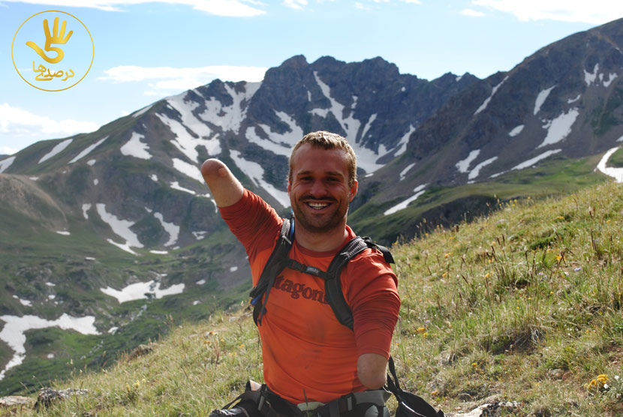
2- کایل مینارد
کایل در ایران تقریبا ناشناخته است، اما زندگی بسیار جالب و اسرار آمیزی دارد. او به دلیل علاقه‌ی خیلی زیاد به کوهنوردی، قدم در این راه گذاشت و این ورزش را دنبال کرد. به یک کوهنورد حرفه‌ای تبدیل شد تا جایی که بدون دست و پا قله‌ی کلیمانجارو را فتح کرد.

Slide 10
او دو بار موفق به دریافت جایزه‌ی بهترین ورزشکار سال در آمریکا شد. کایل بدون دست و پا کوهنوردی می‌کند، چون هیچ غیر‌ممکنی برایش وجود ندارد. دیدن روحیه‌ی شاداب و تلاش بی وقفه‌ی او، به هر بیننده‌ای امید و انگیزه‌ی زندگی می‌دهد. او هم‌اکنون در کالیفرنیا زندگی می‌کند. کارآفرین، نویسنده‌ی کتاب‌های پر‌فروش، سخنران و کوهنورد حرفه‌ای می‌باشد.

Slide 11
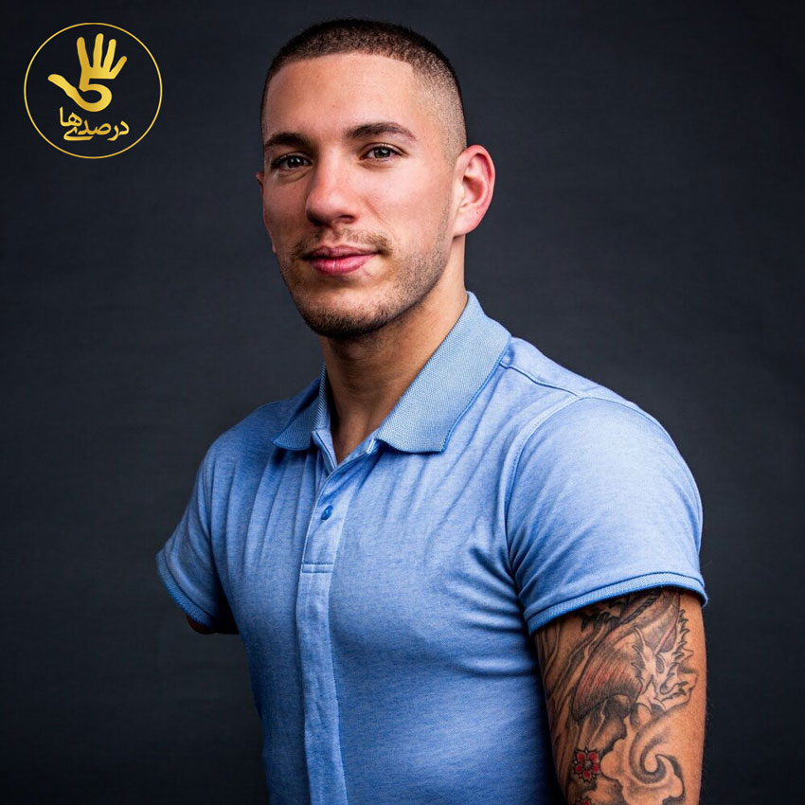
3- نیک سوتاستاسو
نیک هم مانند دو شخصیت قبلی که معرفی شدند، بدون دست و پا متولد شد، اما علی‌رغم این محدودیت، شیفته‌ی ورزش بود. نیک حتی با آنتونی رابینز، مربی انگیزشی افسانه‌ای ملاقات کرده است. نیک در سریال مردگان متحرک واکینگ دد، نقش افراد تبدیل شده به مردگان متحرک را بازی می‌کرد. او هم‌اکنون بیست ساله است، حرفه‌ای ورزش می‌کند و الگوی جوانان هم سن و سال خودش است.

Slide 12
در ادامه‌ی مقاله، در مورد نوابغی خواهیم گفت که ثابت کرده‌اند نیروی اراده، سنگ بنای موفقیت را بنیان می‌نهد و هیچ عاملی نمی‌تواند جلوی رشد و پیشرفت بشر را بگیرد.

Slide 13
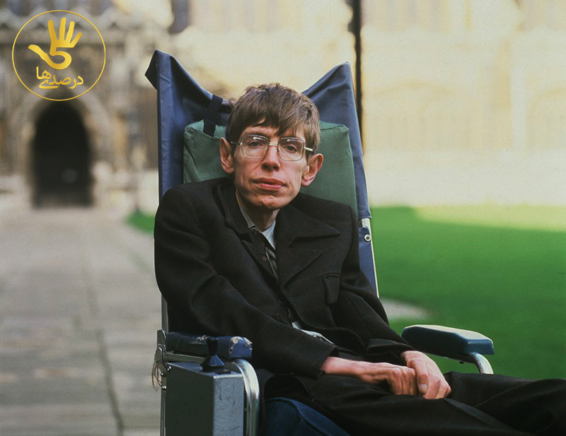
4- استیون هاوکینگ
کیهان شناس، فیزیک‌دان و نویسنده‌ی مشهور بریتانیایی و دانشمند پرآوازه‌ی دهه‌ی آخر قرن بیستم میلادی‌ست. استیون، شهرت خود را مدیون محاسبات بسیار دقیق و پیچیده‌ی ریاضی‌ست که در مورد پیدایش و تحول سیاه چاله‌های آسمانی و حفره‌های سیاه انجام داده است.

Slide 14
استیون در دوران جوانی از روی پلکان دانشگاه کمبریج سقوط کرد و سرش ضربه دید. چند وقت بعد مشکل حافظه پیدا کرد و حتی نمی‌توانست بند کفش خودش را ببندد. با پدرش نزد پزشک رفت و یکی از تلخ‌ترین واقعیات زندگی‌اش را شنید که کاخ آمال و آرزوهایش را ویران می‌کرد. پزشکان آزمایش‌های متعددی روی او انجام دادند تا در نهایت مشخص شد که استیون به یک بیماری لا‌علاج به نام ای ال اس دچار شده است. این بیماری به مرور، بخشی از سیستم عصبی، مغز و نخاع او را مورد حمله قرار داده و سبب می‌شد تا اعصاب حرکتی او هم از بین برود. همه‌ی این اتفاقات برای استیون افتاد. او توان هیچ‌گونه حرکتی نداشت و به مرور به فلج کامل دچار شد.

Slide 15
این بیماری درمان ناپذیر بود؛ از این جهت، پزشکان، عمر او را تا دو یا نهایت سه سال دیگر تخمین زده بودند، اما از آنجا که استیون روحیه‌ی بسیار سرسخت و جنگجویی داشت با خودش فکر کرد که اگر در کتب درسی گاهی اشتباهاتی وجود دارد، پس امکان این هست که پیش‌بینی پزشکان در مورد مرگ من غلط از آب در بیاید و همینطور هم شد. او سال‌ها، بعد از حدس‌های پزشکان هم زنده ماند و به زندگی پرافتخار خود ادامه داد؛ علاوه بر این، کتابی به نام تاریخچه‌ی زمان را نوشت که بحث‌های بنیادی در مورد عالم هستی را پیش می‌کشد .

Slide 16
این کتاب 237 هفته پرفروش‌ترین کتاب بریتانیا بوده است. اخیرا فیلمی از زندگی او ساخته شده که به دوران بیماری و ازدواج اولش پرداخته است. این فیلم بسیار آموزنده و تاثیرگذار است و انسانی را به تصویر می‌کشد که برای غلبه بر مشکلات، در هر لحظه از زندگی‌اش در حال تلاش و مبارزه است. قهرمان داستان ما هرگز تسلیم نشد و با مغز خارق العاده‌اش هم‌چنان معماهای ناشناخته‌ی جهان را حل می‌کرد. شخصیت قوی او برای بسیاری از مردم جهان حیرت آور و شگفت‌انگیز بود.

Slide 17
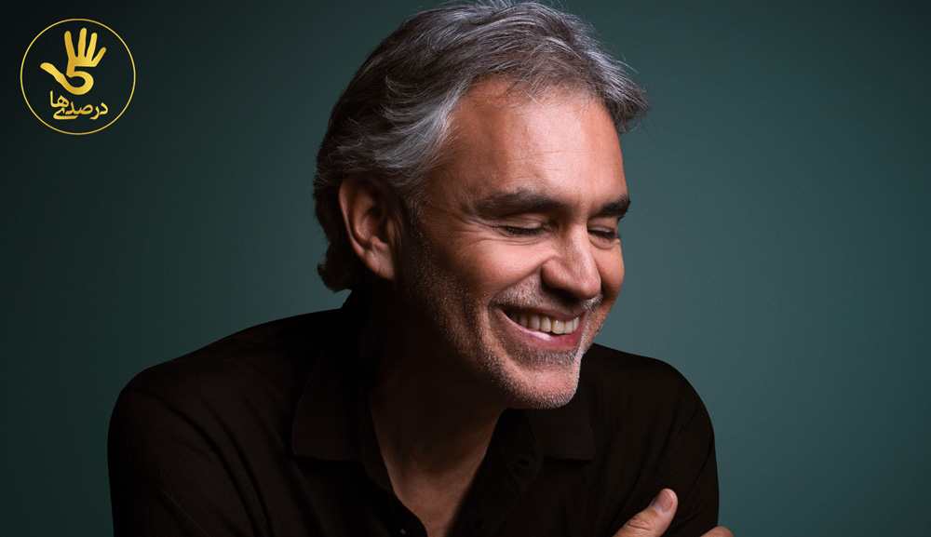
5-آندره بوچلی
موسیقی‌دان، خواننده، نویسنده و تهیه‌کننده‌ی موسیقی‌ست که اصالتی ایتالیایی دارد. آندره بسیار خوش‌چهره و خوش‌لباس است؛ به گونه‌ای که هر بیننده‌ای را در نگاه اول مجذوب می‌کند، اما گذشته از زیبایی ظاهری، شخصیت برجسته‌ای هم دارد، چون هرگز از آموختن دست نکشیده است.

Slide 18
او با گلوکوم مادرزادی متولد شد که او را تا اندازه‌ای نابینا کرد، اما این نقص باعث نشد تا 6 سالگی پیانو یاد نگیرد. آندره 12 ساله بود که در بازی فوتبال ضربه‌ای به سرش خورد و باعث شد به کل نابینا شود. از آن پس تصمیم گرفت زندگی خودش را فقط وقف موسیقی کند و هرگز از آرزوهایش دست نکشد؛ علاوه بر این، او در رشته‌ی حقوق هم تحصیل کرد. آندره جوایز بسیار زیادی را از آن خود کرده و ساحلی هم در آدراتیک به نامش شده است.

Slide 19
اگر تصور می‌کنید که معلولیت فقط منحصر به عصر تکنولوژی‌ست و ما در گذشته مخترعان، مکتشفان یا دانشمندان معلولی را نداشته‌ایم که آوازه‌ی نام و شهرتشان عالم گیر شده باشد، سخت در اشتباهید. در همه‌ی اعصار و قرون، افراد موفق بسیار زیادی داشته‌ایم که دچار معلولیت بوده‌اند، اما عطش آموختن در آن‌ها هرگز سیراب نشده و دستاوردهای ارزشمندی هم به بشر تقدیم کرده‌اند. در زیر به اختصار به چند تن از آن‌ها اشاره می‌کنیم:

Slide 20
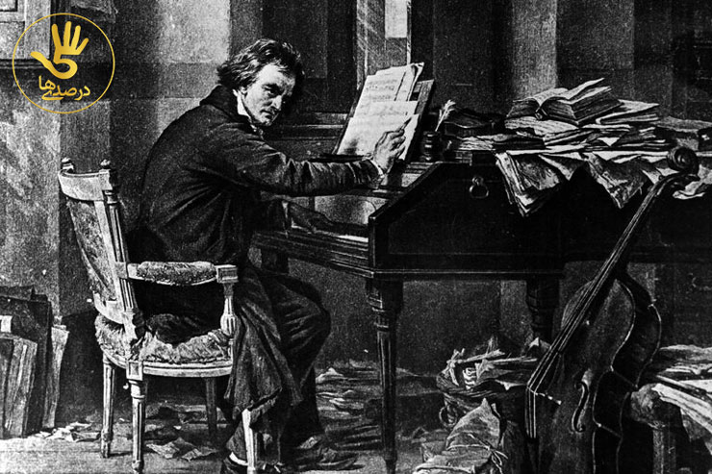
6- لودوینگ ون بتهوون
بتهوون یکی از بزرگ‌ترین آهنگسازان تاریخ بشر است که چندین شاهکار موسیقی خلق نموده است. بتهوون در دوران کودکی پیانو آموخت و اولین اجرای عمومی‌اش را در سن هشت‌سالگی انجام داد. او در وین که مهد موسیقی بود، تحت تعلیم و نظارت موتسارت تحصیل کرد، اما در دوران جوانی کم‌کم شنوایی خود را از دست داد. با این حال از پا ننشست و خودش را در کار غرق کرد و چندین شاهکار موسیقی خلق نمود. شاید باورنکردنی باشد که همه‌ی این دستاوردها را در 25 سال آخر عمرش و علی‌رغم ناشنوایی کاملی که داشت، به دست آورد.

Slide 21
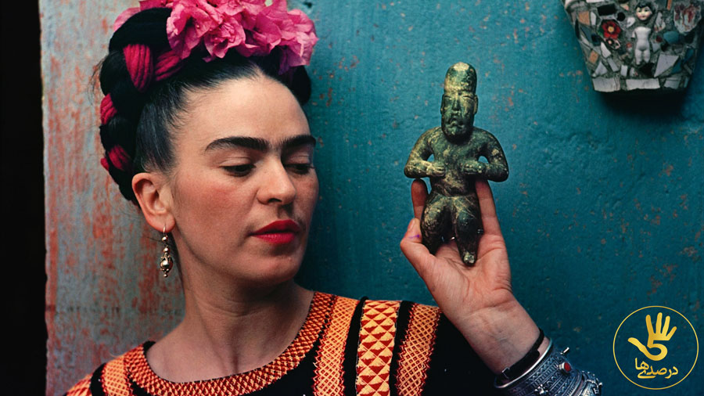
7-فریدا کالو
نقاش پر‌آوازه‌ی مکزیکی که پرتره‌هایش اغلب تصاویری از خود او بودند و این نقاشی ها اوج درد و غمی را که متحمل شده بود، نشان می‌دادند. فریدا، اولین هنرمند مکزیکی قرن بیستم بود که آثار او توسط موزه‌ای بین المللی خریداری شد.

Slide 22
کالو در کودکی از فلج اطفال رنج می‌برد و همین موضوع باعث شده بود تا پای راست او لاغرتر از پای چپش باشد. او برای پوشاندن این نقص، همیشه از دامن‌های بلند و رنگارنگ استفاده می‌کرد. فریدا همچنین در یک تصادف وحشتناک به شدت مصدوم شد و اگرچه می‌توانست باز هم راه برود، اما با دردهای بسیار شدید و غیرقابل تحملی دست به گریبان بود.

Slide 23
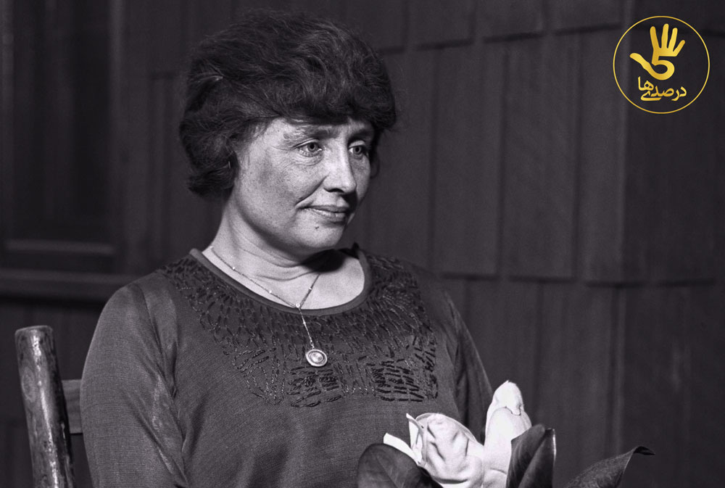
8- هلن کلر
اولین فرد نابینا و ناشنوایی بودکه توانست مدرک کارشناسی بگیرد. او استاد دانشگاه و فعال سیاسی بود. حتما داستان آنی سالیوان، معلم مشهور هلن را شنیده‌اید که توانست به دنیای تاریک او وارد شود و سکوت و تنهایی‌اش را بشکند. آنی به هلن آموخت که چگونه کلمات را کف دستش هجی کند و آن‌ها را بخواند. اولین کلمه‌ای که یاد گرفت، عروسک بود و آنی هم همان را برایش هدیه آورده بود.

Slide 24
آنی و هلن به کشورهای زیادی دور دنیا سفر کردند و چندین بار مهمان ژاپنی‌ها شدند، چرا که آن‌ها شیفته‌ی هلن بودند؛ علاوه بر این، او با روسای جمهور بعضی کشور‌ها دیدار کرد و با چهره‌های مشهور مثل مارک توین، گراهام بل و چارلی چاپلین هم دوست بود.

Slide 25
افراد معلول و موفق ایرانی
حتما فکر می‌کنید که از این قبیل افراد موفق، فقط در کشورهای دیگر وجود دارند و اگر ما در کشور خودمان ایران هم افرادی با معلولیت جسمانی داشته باشیم، آن‌ها به این درجه از شهرت و موفقیت نرسیده‌اند، اما این‌طور نیست! با ما همراه باشید تا به صورت اجمالی از کسانی صحبت کنیم که هرگز تسلیم محدودیت‌ها نشدند و راه خود را در تکمیل مسیر موفقیت ادامه دادند.

Slide 26
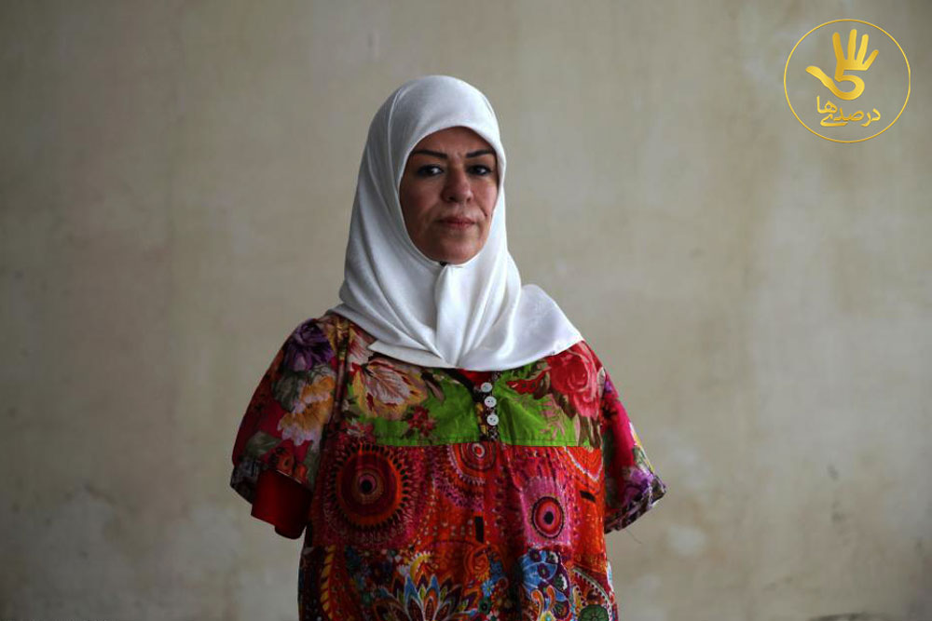
1- زهره اعتضاد السلطنه
بانوی موفق تهرانی که متولد سال 1341 است. او به صورت مادرزادی دو دست نداشت و دوران دبستان خود را در مدرسه‌ی استثنایی گذراند، اما پس از آن به مدارس عادی رفت و تحصیلات خود را ادامه داد تا این‌که با مدرک کارشناسی ارشد در رشته‌ی روانشناسی فارغ‌التحصیل شد.

Slide 27
این بانوی صبور و مقاوم، نقاش، خوشنویس، آشپز و قالی‌باف ماهری‌ست و حتی پینگ‌پنگ هم بازی می‌کند. او تدریس نقاشی می‌کند و عضو انجمن بین الملی نقاشان آلمان نیز هست و تا‌کنون نمایشگاه‌های زیادی در داخل و خارج از کشور برگزار نموده است.

Slide 28
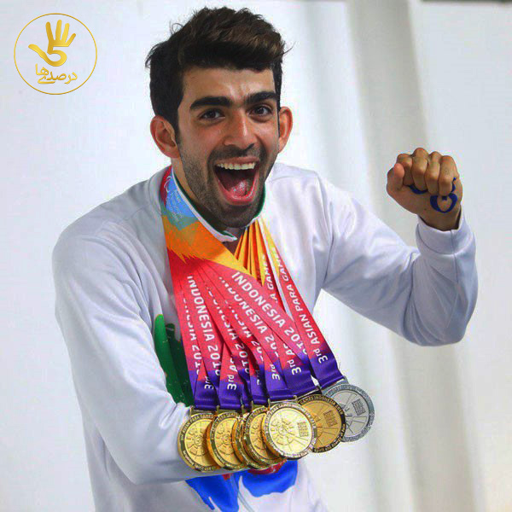
2- شاهین ایزدیار
متولد 1372 و اهل کرج است. شاهین از بدو تولد دست راستش از مچ قطع است، اما او به پسر طلایی ایران معروف شده است. عضو تیم ملی شنای معلولان ایران و تنها فردی‌ست که توانسته نماینده‌ی ایران در مسابقات پارا‌المپیک در رشته‌ی شنا باشد.

Slide 29
او در مسابقات پارا ‌آسیایی جاکارتا برنده‌ی شش مدال طلا و یک نقره شد. او اولین شناگر ایرانی بود که در بازی‌های المپیک به فینال راه پیدا کرد. شاهین همیشه لبخند به لب دارد و بسیار شاد و سرزنده است. کسب مدال طلا را از قبل در ذهنش مجسم می‌کند، چون معتقد است از ده سالگی در این رشته تمرین کرده است و در این زمینه بسیار حرفه‌ای عمل می‌کند.

Slide 30
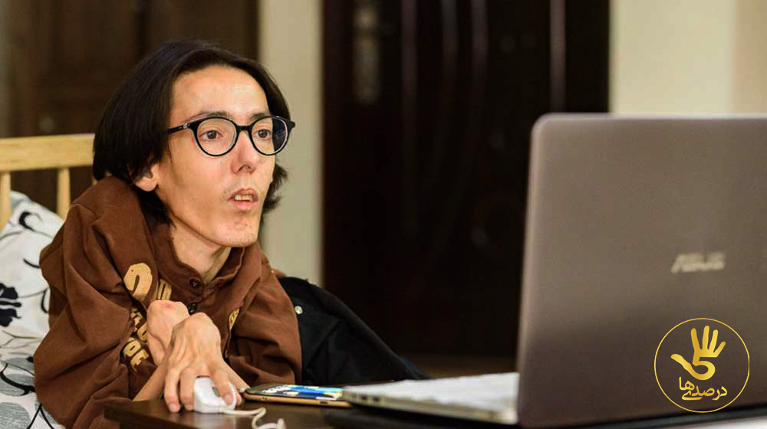
3- وحید رجب‌لو
جوان 33 ساله‌ی کرجی که از بدو تولد با بیماری ژنتیکی اس ام ای دست و پنجه نرم کرده است. 98 درصد بدن او از کار افتاده است و تنها با 20 درصد دست راستش کارهای بسیار مهمی انجام می‌دهد. او استار‌تاپی برای معلولین تولید کرده است تا زندگی راحت‌تر و آرام‌تری داشته باشند.

Slide 31
وحید میانه‌ی خوبی با واژه‌ی معلول ندارد و توان‌یاب را جایگزین این کلمه‌ی تلخ کرده است تا از بار منفی آن بکاهد. تحصیلات او تا دوم دبیرستان بوده و به خاطر شرایط ویژه‌اش تحصیل را رها کرده، اما در عوض به جای آن برنامه‌نویسی و زبان‌های تحت وب یاد گرفته و وارد بازار کار شده است. استارتاپ او در مسابقات، سوم شد و اکنون چندین شاگرد توان‌یاب در منزل دارد.

Slide 32
در زیر به صورت لیست‌وار، نام چندین معلول پرتوان ایرانی را ذکر می‌کنیم. در صورت تمایل درمورد آن‌ها بیشتر بخوانید.
امیر رضایی: معلول فلج مغزی با 130 اختراع
دکتر بهاره هنر‌پرور: معلول، دکترای شیمی کوانتومی و دانشمند برجسته

Slide 33
ملیحه دریا‌بیگی: معلول از ناحیه‌ی پا، کارآفرین موفق با تاسیس کارگاه خیاطی در اراک و کارآفرینی برای 50 فرد دارای معلولیت دیگر.
آیدین نعمتی منصور: فلج مغزی – کارآفرین نمونه
اعظم مرادی: معلول، دکترای روانشناسی و عضو هیات علمی دانشگاه پیام نور

